Slide 1
TÈCNIQUES DE COMPOSICIÓ DE S.XX Esmuc 2024

Slide 2
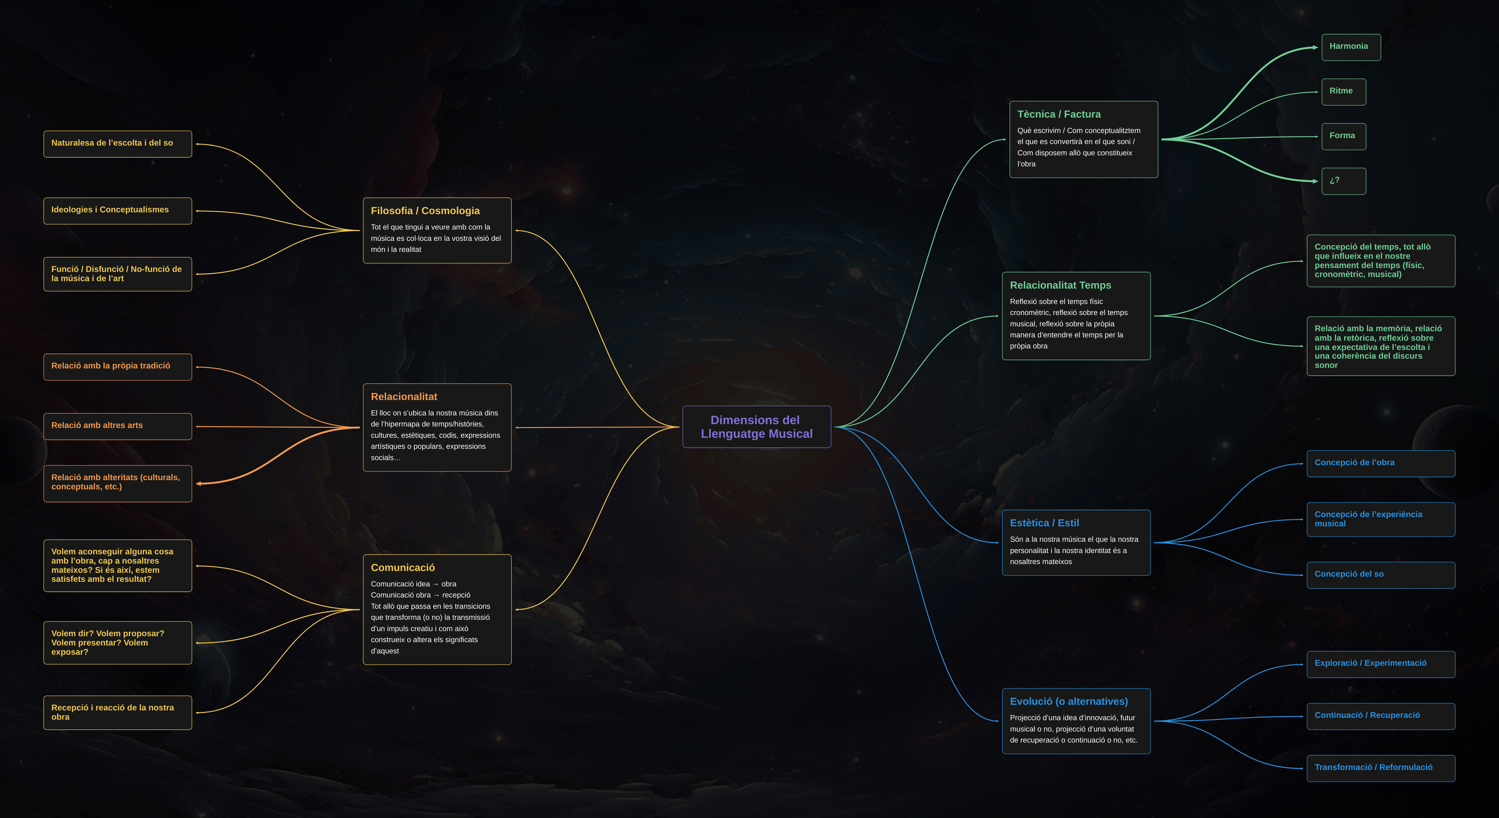

Slide 3
DIMENSIONS DEL LLENGUATGE MUSICAL
1. Dimensió tècnica
2. Dimensió temporal
La creació d’un llenguatge musical implica la capacitat de decisió dels elements constitutius de l'obra. Tradicionalment comptem amb les categories de l’harmonia, el ritme, la línia (melòdica), el timbre o la textura.
¿És necessari definir, crear, concebre, un sistema o mètode?
¿És necessària la coherència?
¿És necessària la innovació o la originalitat d'aquestes categories?
La concepció del temps és essencial en qualsevol llenguatge musical. Això pot implicar una redefinició de com s’organitza el temps en la música, des de formes lineals fins a estructures més cícliques, expansives o fragmentàries. També pot incloure la percepció del temps, jugant amb elements com la velocitat, l’estasis o la progressió, amb l’objectiu de generar una experiència temporal característica.
¿Com ressona la pròpia concepció temporal amb la dimensió tècnica?
¿Com podem recercar diferents formes de temporalitat?
¿Tenim una tendència temporal personal?
3. Dimensió estètica
El llenguatge musical tot sovint acabarà més identificat amb l'estètica que amb qualsevol altra de les seves dimensions.
Estètica o estil sovint s'identifiquen, valgui la redundància, amb el fet que una música tingui una identitat molt definida o molt característica o diferenciable
L'estètica o estil poden emergir tant com modular les altres dimensions, específicament la tècnica i la temporal.
L'estètica també permet fer entrar en el procés creatiu aspectes de reflexió filosòfica i conceptual (entenent-les sempre en l'àmbit musical i sonor, per als altres àmbits tenim en compte altres dimensions)
¿Emergeix l'estètica o l'estil com un tot major que les parts aportades per la dimensió tècnica i la dimensió temporal?
¿És l'estètica l'origen o la base que o bé constitueix o bé modula i influeix en les altres dimensions?
¿Podem escollir la nostra pròpia estètica?

Slide 4
DIMENSIONS DEL LLENGUATGE MUSICAL
4. Dimensió filosòfica
5. Dimensió comunicativa
Un llenguatge musical no és només una entitat, un objecte o una obra, sinó també un posicionament davant la naturalesa de la música i el seu significat dins la societat i la cultura, o un posicionament de caràcter ideològic i cosmològic.
¿Podem transmetre idees no-musicals a través de la musica?
¿Com influeix la nostra manera d'entendre el món amb la manera que tenim de fer música?
¿Els nostres interessos extra-musicals com modulen i quin efecte tenen en la nostra creació i en la naturalesa de les nostres obres?
Des del moment en que nosaltres externalitzem una voluntat creativa en una obra hi ha comunicació entre la nostra imaginació/expectativa i el resultat final.
Des del moment en que el resultat final es posa en context social, ja sigui amb un oient sol o amb milers d'oients, es planteja la qüestió de la recepció i la reacció de la nostra obra.
¿Veiem una correspondència, i si és així, com d'exacta, entre el que volem crear i el que acabem creant?
¿Volem aquesta correspondència?
¿Definim la nostra voluntat creativa a través de la necessitat de fer arribar un significat precís, o no?
¿Ens relacionem amb la idea d'un receptor? ¿Té això un impacte en la pròpia creació, modula d'alguna manera el que creem?
6. Dimensió relacional
7. Dimensió evolutiva
Cap llenguatge musical sorgeix en un buit; sempre es construeix en diàleg amb alguna cosa, ja sigui de la tradició del marc cultural en què emergeix això amb altres referències culturals, es considerin aquestes alteritats o no. Aquest diàleg pot ser explícit o implícit i implica reflexionar sobre com el nou llenguatge es posiciona respecte a les estructures, estètiques i valors musicals existents. Això pot incloure també la interacció amb altres disciplines artístiques o culturals.
¿Si hagués d'ubicar la meva obra en un marc cultural, quin seria?
¿Dins de la "meva" cultura, amb quines altres formes de cultura i d'expressió artística em relaciono i es relaciona la meva música? ¿Influeixen o fins i tot s'inclouen en la meva creació?
¿I de "fora" de la "meva" cultura?
Els llenguatges existeixen en un espai cultural (tradicions, marcs culturals) però també en línies temporals i històriques.
¿Considero que la innovació és el vector principal de la meva música o de les diferents expressions musicals entre les quals vull proposar-hi la meva, o prioritzo la creació dins d'un àmbit del que ja està formulat o proposat?
¿Importen les estètiques del passat, m'influeixen o les continuo?
¿Imagino un "futur" de la música?

Slide 5
TÒPICS CONTEMPORANIS DE LA DIMENSIÓ TÈCNICA
Microtonalitat
Harmonies post-espectrals
Microtonalitat...
...com a pedra fundacional de diferents harmonies, sistemàtiques o especulatives o experimentatives;
...com a desviació amb múltiples finalitats (creació de fricció, ús melòdic, etc.);
...com a resultat de plasmar una sonoritat acústicament acurada
...com a constituent d'harmonies, melodies o sistemes d'afinació d'èpoques o cultures
…com a subdivisió especulativa del semitò en múltiples ulteriors possibilitats
Harmonia post-espectral...
…com a funcionalitat harmònica (sistematització, cadencialitats no-tonals)
…des de la informalitat harmònica ("lliure" ús)
...com a cerca i increment de la complexitat harmònica
...resultant en formes de consonància post-tonals i formes de dissonància post-atonals
Tècniques exteses
Material inter-media i extramusical
Tècniques exteses…
…conegudes? O en ulterior recerca?
…com a constituents fonamentals del llenguatge? O com a sonoritats accessòries?
…com a sonoritats formalitzades notacionalment? O com a notacions d’efectes o descriptives?
…com a elements del vocabulari? O com a objectes sonors?
…amb funcionalitats o des de la informalitat?
Material Inter-media i extra-musical…
…com a possibilitat absent, condició necessària, o recurs accessori?
…com a temàtica o format puntual d’una o vàries obres o com a aspecte constituiu i constant de la proposta musical?
…des del professionalisme o des de la immediatesa?
Complexitat rítmica
Extra: materialisme compositiu
Complexitat rítmica…
…en quina escala?
…com a base del llenguatge o com a recurs accessori?
Els "instruments" amb els que es fa música, els cossos, materials, i tecnologies que produeixen el so de la música i potser condicionen o influeixen, defineixen o fan emergir el llenguatge musical

Slide 6
TÒPICS CONTEMPORANIS DE LA DIMENSIÓ TEMPORAL
Estructures post-clàssiques
Temporalitats processuals
Tota aquella manera d’entendre l’obra desde “parts”…
…ja sigui amb estructures clàssiques d’estil clàssic
…ja sigui amb estructures clàssiques de tròpics de la cultura occidental
…ja sigui entenent les parts com a blocs temàtics, per més abstracte que en sigui el llenguatge o la definición dels blocs
Tota aquella música que pot ser entesa com un procés de canvi del so i les seves elaboracions o transformacions…
…de manera ligetiana, o de procés “clàssic”
…de manera scelsiana
…de manera espectral clàssica
…de manera post-espectral
Temporalitats estàtiques
Temporalitats cícliques
La música en certa manera mai pot ser estàtica perquè es desplega en el temps i sempre necessita que es produeixi (no podem cristalitzar el so), però algunes estètiques es fonamenten en variacions mínimes sobre els elements constitutius de la seva tècnica.
¿Pot qualsevol forma temporal esdevenir estàtica si simplement la dilatem suficientment? ¿Què vol dir dilatar temporalment des d’un punt de vista tècnic?
Músiques clarament estructurades en una recurrència perceptible d’algún o diversos dels elements característics del so resultant, més o menys literal, exacta, sistemática o informal…
…com a forma de cicles curts, ja siguin fragmentats i abruptes o no
…com a grans extensions de repetició amb mínimes variacions
¿poden existir temporalitats híbrides?

Slide 7
TÒPICS CONTEMPORANIS DE LA DIMENSIÓ ESTÈTICA
Neosinfonismes i/o neoestructuralismes
Poètiques del soroll i/o del silenci
Simplificació de tota aquella proposta que…
…es basi en una concepció musical hereva de categories clàssiques (harmonies, desenvolupaments motívicis, modulacions, complexitat contrapuntística)
…treballi amb paràmetres relativament convencionals de la tradició (generalment es pensen els sons de les notes, les harmonies des dels acords, les textures des de les families orquestrals, etc.)
Simplificació de tota aquella proposta que…
…es fonamenti en una reflexió sobre la naturalesa del so i això tingui el seu reflex en l’ús de sons no tradicionals dels instruments, ús d’electrònica complexa
…es fonamenti en un extrem de les qualitats del so, ja sigui el soroll absolut o el silenci absolut
Poètiques de contemplació
Intertextualitats i transculturalitats
Simplificació de tota aquella proposta que…
…plantegi qualsevol tipologia de so o de categoría musical en un desplegament destinat a generar una experiència “menys conscient”, a una escolta menys activa o menys crítica i que primi la presentació d’una experiència que busca abstraure l’oient del seu propi context i del seu propi pensament
Simplificació de tota aquella proposta que…
…parteixi d’una recurrent contraposició de diferents referències musicals, formes collage, formes zapping o scrolling de referències sonores, o reelaboracions d’altres músiques
…parteixi d’una recurrent inclusió o imbricació amb altres tradicions musicals culturals, ja sigui a través de l’ús d’instruments d’aquestes altres cultures, o de referències sonores o musicals d’aquestes altres tradicions
Conceptualisme
Intermedia / Performàtic
Simplificació de tota aquella proposta que…
…porti l’obra musical a una dimensió purament conceptual, similarment a l’art conceptual de les arts plàstiques, ja sigui plantejant obres musicals sense so, sense música o sense oient i conduint la proposta a un àmbit del pensament i la reflexió sense que l’expressió sensorial sigui prioritària
…plantegi qualsevol extrem que desafii la pròpia forma o idea de la creació sonora o musical
…plantegi un format que no tingui a veure amb la manifestació d’un so o d’una música en un context per a ser escoltat
Simplificació de tota aquella proposta que…
…fonamenti la factura de l’obra en la imbricació, o la inclusió de qualsevol altre aspecte que no sigui el so
…inclogui múltiples arts o disciplines de manera sistemàtica, recurrent o necessària
…obri l’espai del concert i de l’escolta a formats fora de les sales de concert o de qualsevol espai d’escolta que s’assimili a un espai convencional d’audició
…plantegi una obra que desafia el límit convencional de l’obra musical a través del format, els espais o les disciplines incloses

Slide 8
EsTÈTICA ≠ FILOSOFIA
La diferència entre la dimensió estètica i la dimensió filosòfica és que en la segona, la dimensió tècnica no juga cap mena de paper

Slide 9
DONAUESCHINGER MUSIKTAGE 2024
LA MÚSICA D’ARA MATEIX
Francisco Alvarado: REW • PLAY • FFWD für Orchester und Elektronik (UA)
https://youtu.be/gNRuQG7Xg90?t=499
Sara Glojnarić: DING, DONG, DARLING! für Orchester und Elektronik (UA)
https://youtu.be/gNRuQG7Xg90?t=1936

Slide 10
DONAUESCHINGER MUSIKTAGE 2023
LA MÚSICA D’ARA MATEIX
Clara Iannotta: "where the dark earth bends" für zwei Posaunen, Orchester und Elektronik (UA der neuen Version)
https://youtu.be/71GbIUnFpvQ?t=1964

Slide 11
ERNST VON SIEMENS FÖRDERPREIS 2024
LA MÚSICA D’ARA MATEIX
Bára Gísladóttir: “Rage against reply guy” (2021)
https://youtu.be/RxWm1Dbb7Ds
Yiqing Zhu: “DeepGrey” (2020/22)
https://youtu.be/la7rUHh-VXQ
Daniele Ghisi: “Black Rain” (2023)
https://soundcloud.com/danieleghisi/black-rain

Slide 12
CASOS D’ESTUDI

Slide 13
EXERCICIS

